Slide 1
2D 프로그래밍 2차 발표
2014182002
게임공학과 강형석

Slide 2
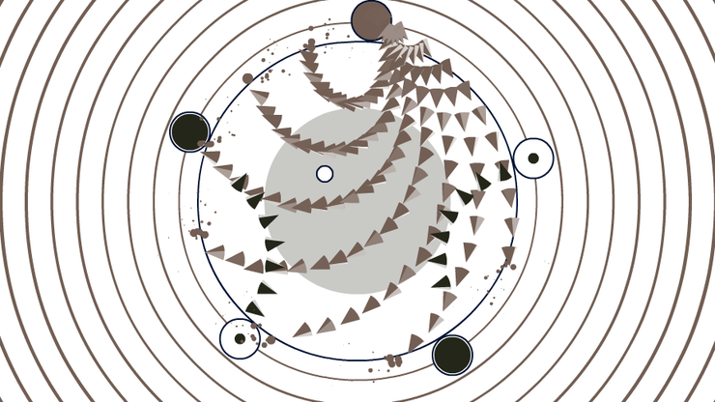
soundodger+
리듬+탄막 게임
마우스를 움직여 음악에 맞추어 나오는 탄을 피함
눈과 귀가 즐거운 시각/청각적 효과

Slide 3
soundodger+ 개발 범위
내용 | 최소 범위 | 추가 범위
마우스 컨트롤 | 1. 마우스 좌표에 따라 커서가 이동 2. Arena 범위 안에서만 커서가 이동 3. 오브젝트와 충돌 판정 | 1. 커서의 속도가 빨라지면 공이 튀는 것처럼 타원 으로 변형
애니메이션 | 1. 메인 화면, 곡 선택 화면, 플레이 화면 전환 시 애니메이션 2. 아이콘 클릭 시 아이콘 변화 3. Arena 주변 파동을 연상시키는 배경 4. 커서와 오브젝트 충돌 시 이펙트
음악 재생 | 1. 곡 선택 후 플레이 시 곡 재생 2. 탄 패턴과의 싱크 조절 | 1. 곡 선택 전 음악 미리 듣기 재생
탄막 패턴 | 1. 직선, 유도 탄 패턴 함수 제작 2. 탄 패턴에 따라 다른 이미지 사용 | 1. 재생-역재생-재생 패턴 구현 2. 시각적 효과를 위해 특정 탄 패턴은 Arena 밖에서 소멸
기타 | 1. 음악이 끝난 후 결과 화면에 점수 반영 | 1. 파일 입출력을 통한 노트(탄)의 생성으로 다수의 곡 제작

Slide 4
soundodger+ 개발 일정 및 진행 상황
주차 | 요약 | 내용 | 진행 상황
1주차 | 리소스 수집 및 제작 | 1. 각종 애니메이션 효과에 필요한 리소스 이미지 수집 및 제작 2. 화면 구상 | 1. 리소스 수집 완료되었으나 추가 제작 소요 발생(80%) 2. Soundodger+를 참고함
2주차 | 타이틀 화면 제작 | 1. 타이틀 화면 제작 2. Arena 중앙 원 주변으로 여러 개의 원이 퍼지는 , 파동과 같은 애니메이션 3. Play 및 기타 버튼 활성화 애니메이션 구현 | 1. 메인 타이틀 화면 제작(100%) 2. 3~5개의 원형 링으로 구현(100%) 3. 버튼 활성화 이펙트를 전부 직접 제작 중(60%)
3주차 | 곡 선택 화면 제작 | 1. 곡 선택 화면 확정(리스트 형식 or 앨범 자켓 이미지) 및 제작 2. 애니메이션 및 버튼 활성화 이펙트 | 1.중앙 원 내부의 리스트 형식으로 결정 및 제작(100%) 2.활성화 애니메이션 (60%)
4주차 | 플레이 화면까지 연결,탄 패턴 함수 제작 시작 | 1.타이틀-메인 화면-곡 선택-게임플레이 화면 연결 2.화면 전환 시 애니메이션 3.탄 패턴 함수 제작 | 1.화면 연결(100%) 2.화면 전환 시 애니메이션(0%) 3.직선 탄 패턴 일부 함수 제작(30%)

Slide 5
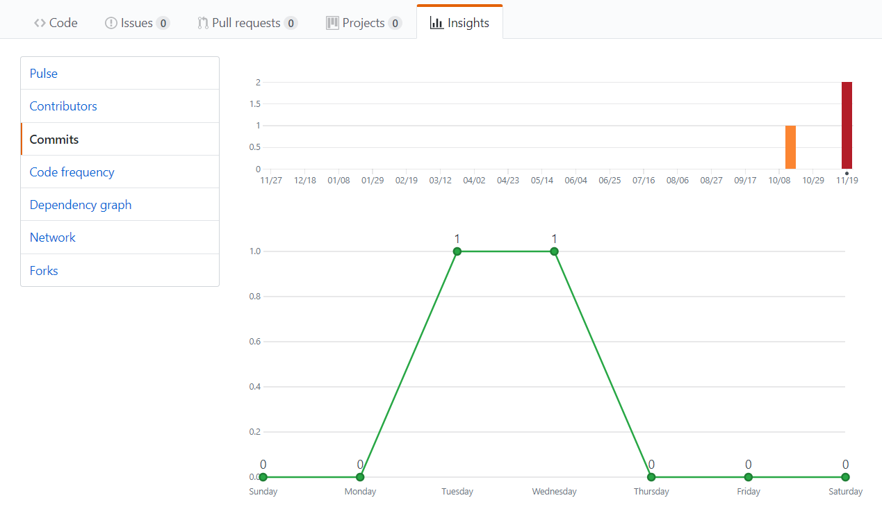
Git-hub commits

